Slide 1

Contrôle Avancé d’un Système Non Linéaire
Commande des Systèmes Dynamiques :
Applications en Robotique Mobile et Aérospatiale
Master in smart aerospace and autonomous systems
Politechnique de Poznan - Pologne
Auteurs / Authors
Jiokeng i toko jean junior maldini
frikrasselassie seid eshetu

Slide 2
Table de matières
I. Introduction
II. Étude du Système
III. Simulink Model
IV. Conclusion

Slide 3

INTRODUCTION

Slide 4

Introduction
Dans des domaines comme la robotique, l’aéronautique, et l’aérospatiale, de nombreux systèmes sont difficiles à contrôler car ils réagissent de façon imprévisible. Par exemple, un drone peut réagir brusquement en présence de vent, et un robot autonome peut être déstabilisé par des irrégularités de terrain. Ce projet explore une méthode appelée linéarisation, qui simplifie ces systèmes pour les rendre plus prévisibles et faciles à contrôler.

Slide 5
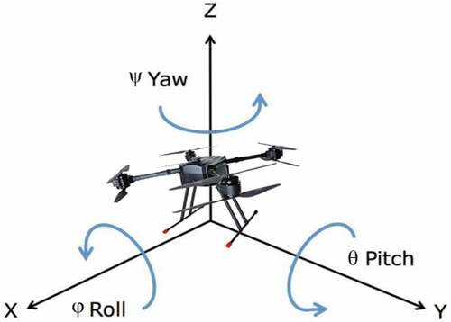
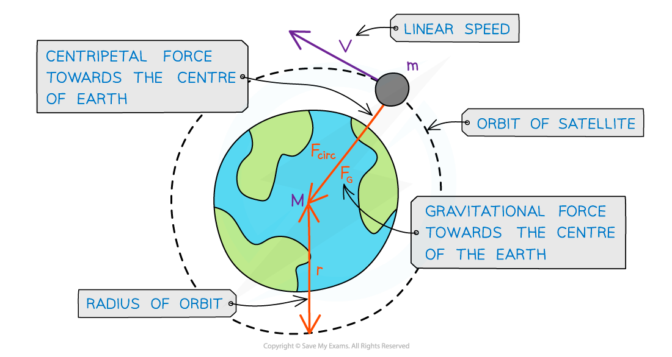
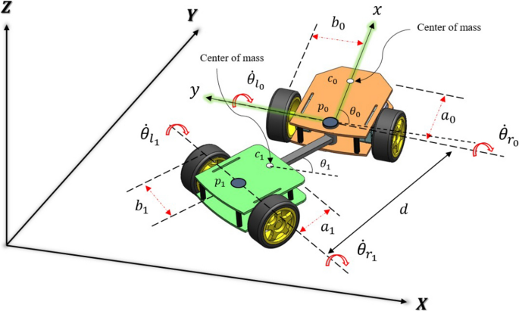
Comprendre le Système Non Linéaire
Nous avons étudié un modèle de système dynamique complexe, représenté par une équation mathématique impliquant plusieurs variables (les valeurs internes du système). Ce modèle inclut des effets non linéaires comme une fonction sinus, ce qui rend ses comportements difficiles à prédire. Ces effets non linéaires apparaissent souvent dans :
Robots mobiles
Drones
Satellites
qui subissent des interactions avec le sol qui peuvent causer des mouvements instables.
qui réagissent aux turbulences ou au vent de manière imprévisible.
où les variations de forces gravitationnelles peuvent créer des écarts en orbite.

Slide 6
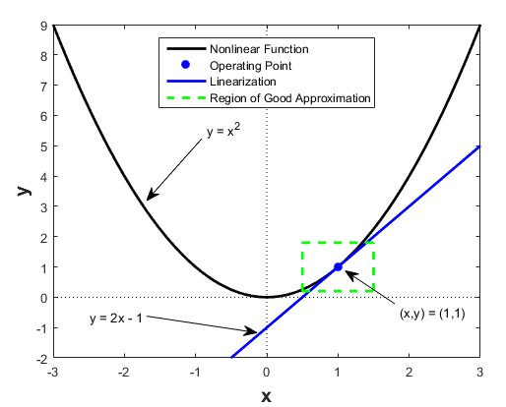
Pourquoi Linéariser ?
La linéarisation est une technique mathématique qui transforme des systèmes pour qu’ils agissent comme s’ils étaient linéaires dans un certain cadre (autour d’un état d’équilibre).
Cela signifie qu’une fois linéarisé, le système peut être contrôlé avec des outils simples et bien établis, ce qui le rend stable et plus facile à manipuler.
Le système est contrôlable, si nous pouvons l'écrire en utilisant la forme d'espace d'état de dx = Ax + Bu après linéarisation

Slide 7

Étude du système

Slide 8
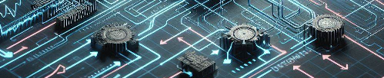
ETAPES DE TRAVAIL
Dans ce projet, nous allons explorer la linéarisation d'un système dynamique complexe en appliquant 2 techniques précises :
Transformation d'état
Contrôle de rétroaction.
En simplifiant et en stabilisant ce système non linéaire, nous avons pu obtenir un modèle plus facile à analyser et à contrôler. Cette approche est particulièrement utile dans des domaines tels que l’aérospatiale et les systèmes autonomes, où la stabilité et la précision sont essentielles.

Slide 9
Méthodologie et Calculs
1. Identifier la transformation d'état :
Trouver z=T(x) de sorte que la dynamique du système en termes de z soit linéaire.
2. Dérivez la nouvelle dynamique :
Calculez dz et remplacez la dynamique non linéaire d'origine.
3. Sélectionner la transformation de l'entrée de commande :
Choisir u=α(x)+β(x)v pour obtenir une forme linéaire.
4. Simplifier la forme linéaire :
Écrire la dynamique sous la forme dz=Az+Bv où A&B sont des matrices, ce qui simplifie la conception de la commande.

Slide 10
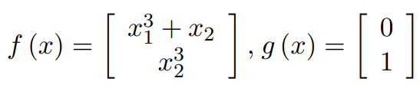
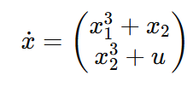
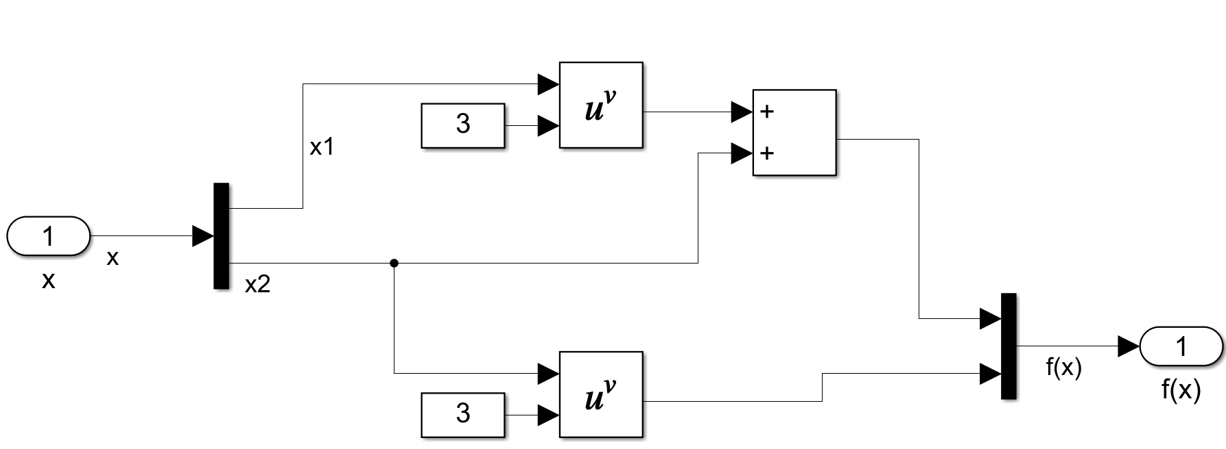
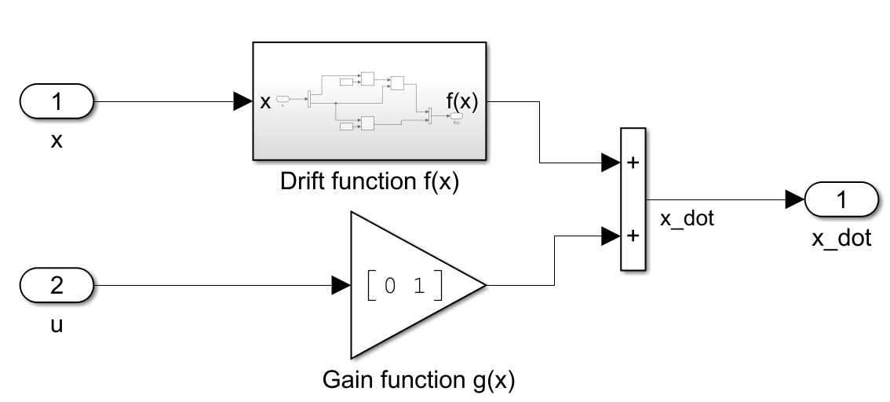
Présentation de notre Système Non Linéaire
Nous avons travaillé avec un modèle non linéaire représenté par l’équation :
où x1 et x2​ sont les états du système, et u est la commande.
;
Le système présente une non-linéarité à cause des termes cubiques (x1​ et x2​) qui rendent la dynamique du système dépendante de l’amplitude des états. Ces termes peuvent engendrer des comportements imprévisibles, tels que des oscillations ou des divergences, en fonction de l’entrée u et des conditions initiales.
Représentation du système sur MATLAB Simulink

Slide 11
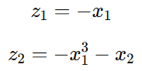
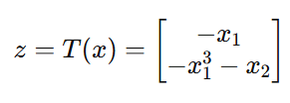
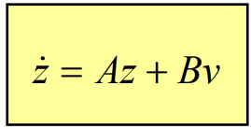
LINEARISATION
Linéarisation par Transformation d’État
Nouvelle dynamique:
En appliquant une transformation d'état, nous réécrivons les équations pour obtenir une version simplifiée.
Après calcul, nous trouvons que la transformation d'état à appliquer est la suivante :
En exprimant le système dans la nouvelle base (z1,z2) et en remplaçant les équations d'origine, nous obtenons un modèle équivalent linéarisé pour le contrôle.
Cela nous permet de reformuler le système en termes de nouvelles variables d'état z :
=>

Slide 12
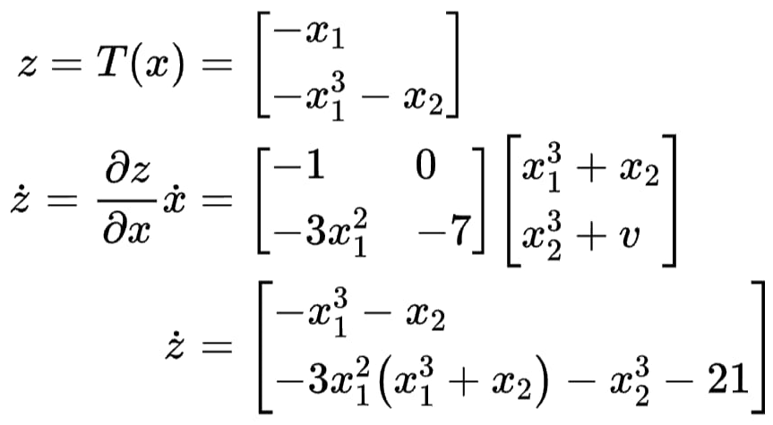
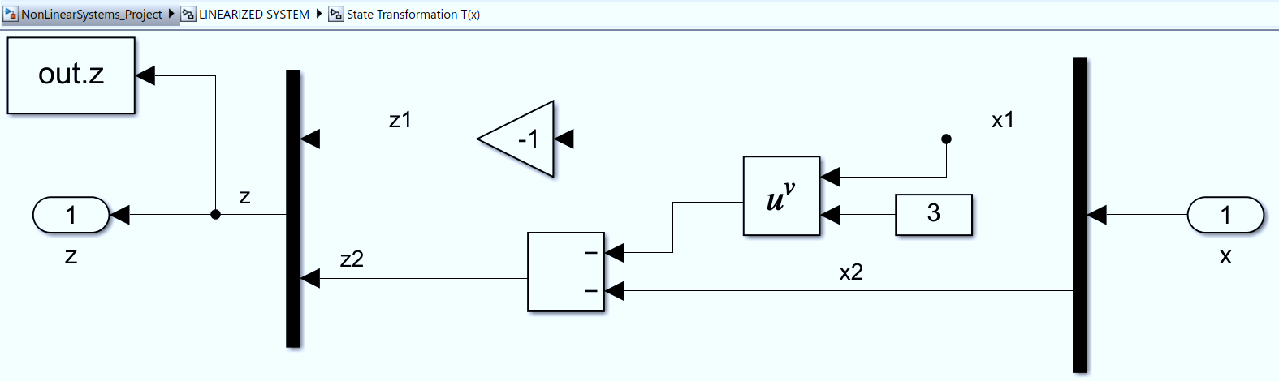
Présentation de notre Système Non Linéaire
Nous avons travaillé avec un modèle non linéaire représenté par l’équation :
Représentation du système sur MATLAB Simulink

Slide 13
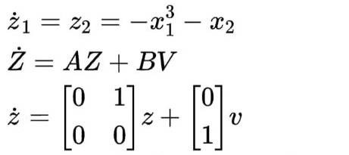
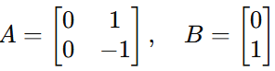
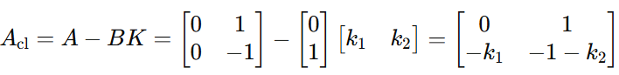
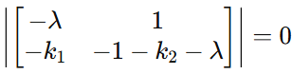
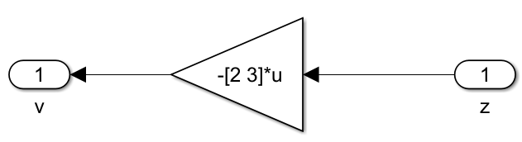
DESIGN du contrôleur de la retroaction
Calcul du Contrôle avec la Méthode des Pôles
Pour assurer la stabilité de notre système, nous avons utilisé la méthode des pôles. Nous avons calculé le gain K du contrôleur de rétroaction d’état. Le gain est ajusté pour positionner les pôles du système linéarisé. Les pôles visés sont : λ1​=0 et λ2​=−1, Ces pôles correspondent aux valeurs propres de la matrice (A−BK) une fois le contrôleur appliqué.
Le contrôle de rétroaction d’état est défini par : v = −Kz
où K est le vecteur des gains à déterminer. K=[k1​​ k2​​]
det (Acl​−λI)=0 =>
Représentation du système sur MATLAB Simulink
K = [2 3]

Slide 14
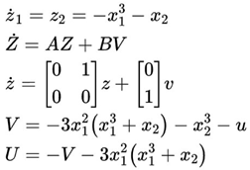
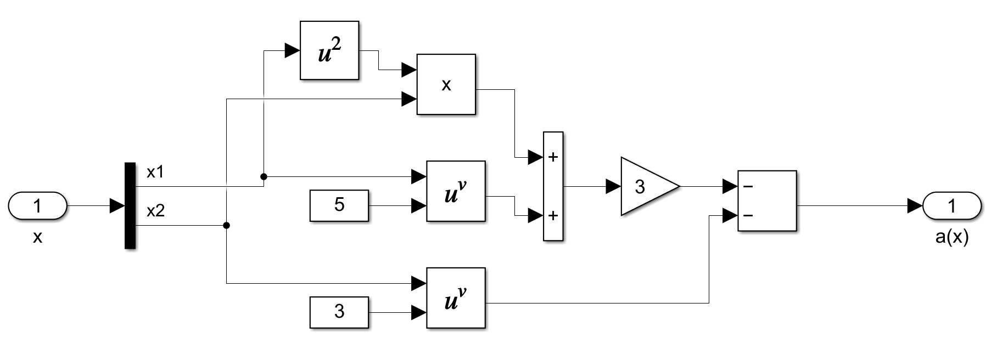
CONTroleur avec entree linearisee
Les simulations effectuées dans Simulink (Environnement de MATLAB) pour valider notre approche et nos calculs :
Représentation du système sur MATLAB Simulink

Slide 15
Matlab simulink

Slide 16
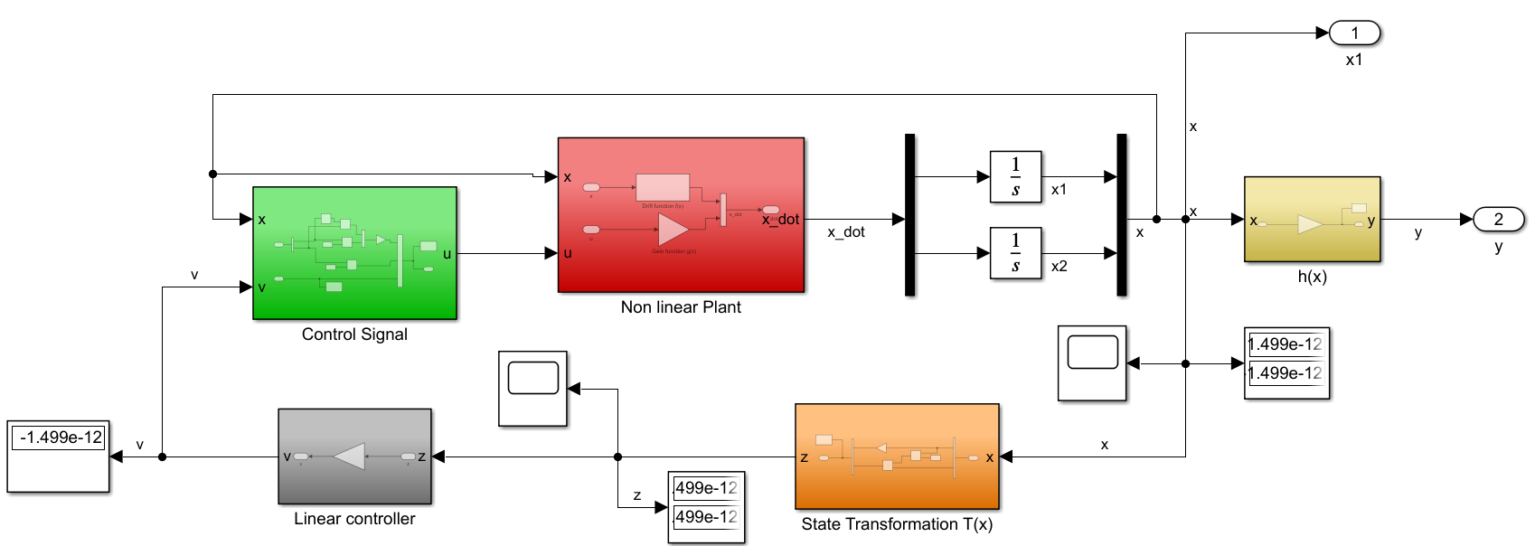
SIMULINK - SYSTèME LINéARISé
Les simulations seront effectuées dans Simulink (Environnement de MATLAB) pour valider notre approche et nos calculs, voici Notre système non linéaire en rouge et le schéma mis en place pour linéariser son état x

Slide 17
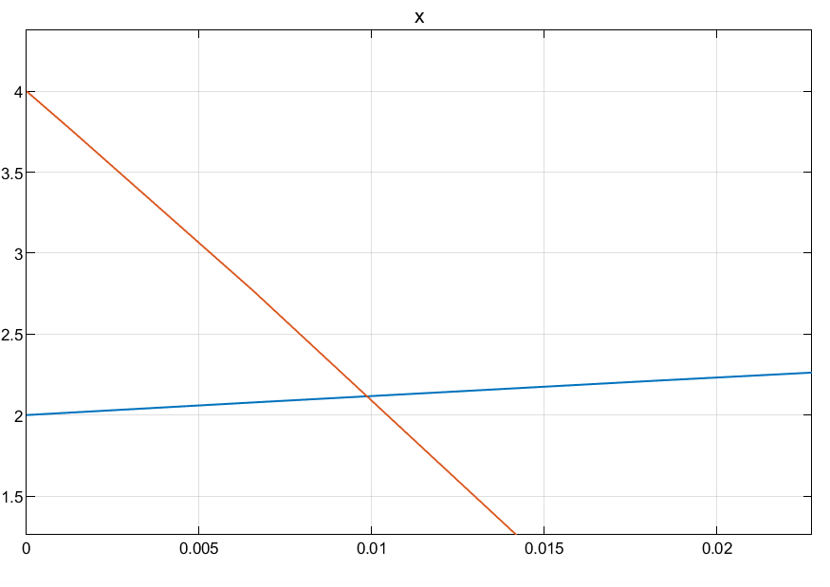
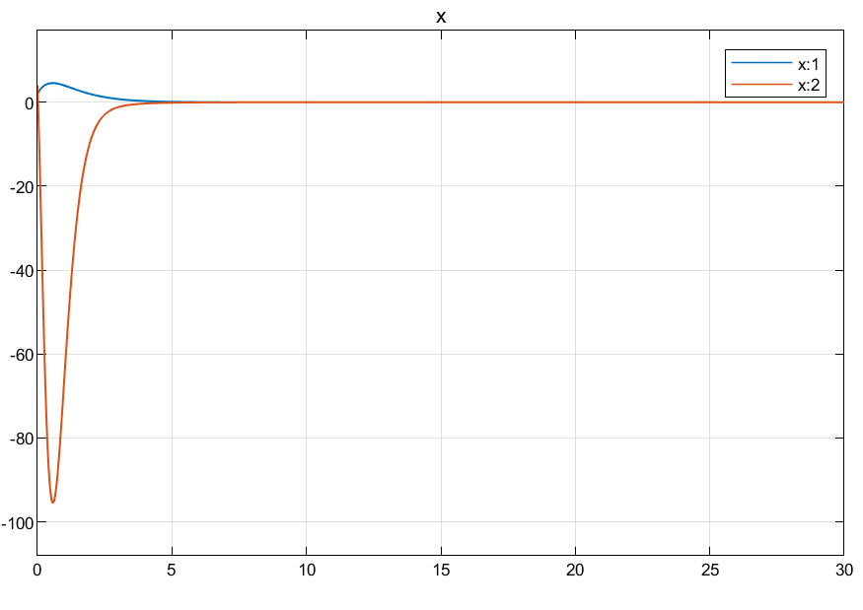
SIMULINK - SYSTèME LINéARISé TEST DE STABILITE DU SYSTèME LINéARISé
1er Test : x1 = 2 et x2 = 4
Nous initialisons notre système à une position différente de son point d’équilibre x=[0;0] ; pour vérifier qu’il reviendra a sa position d’équilibre 0
CONCLUSION
Au début, le système quitte effectivement des positions définies mais au bout de 5s le système s’est stabilisé.

Slide 18
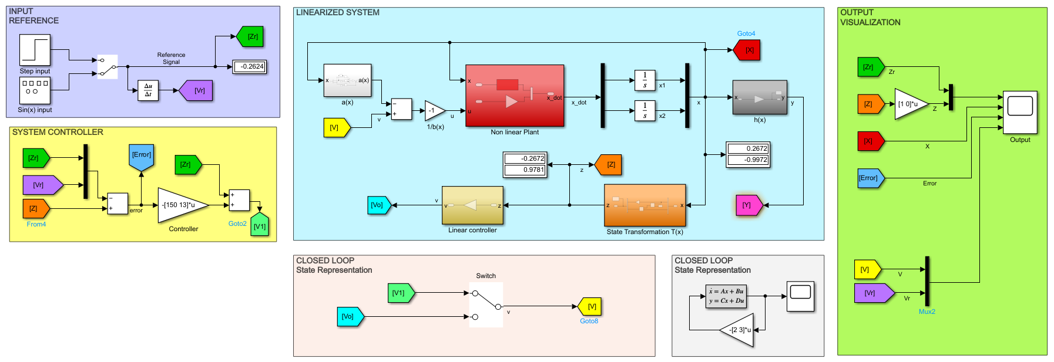
SYSTèME LINéARISé AVEC entrée référence CONTROL DU SYSTèME LINéARISé
Principe : Nous avons ainsi la représentation totale de notre système équipé d’une entrée. Le principe est simple, définir un signal qui sert de référence pour notre modèle, ainsi nous définirons une fonction et grâce à notre controlleur gain K nous serons en mesure de commande notre robot afin qu’il traque notre référence.

Slide 19
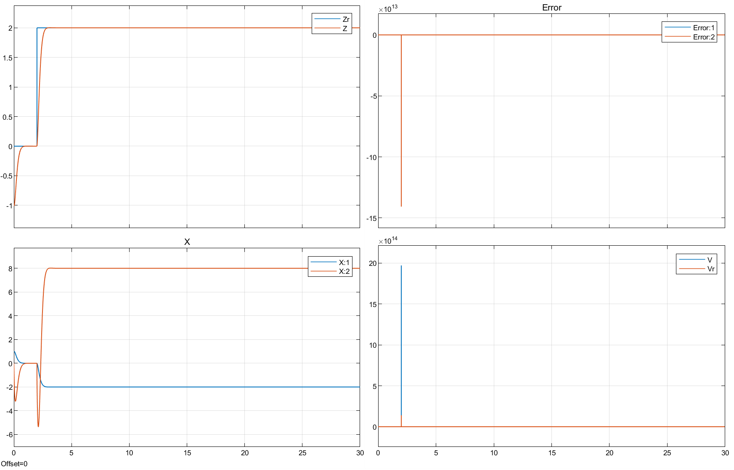
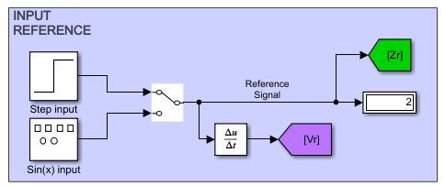
SIMULINK - SYSTèME LINéARISé TEST DE STABILITE DU SYSTèME LINéARISé
2ème Test :
Nous envoyons une impulsion de valeur 2 qui va se déclencher à 2s, cela représente notre Trajectoire de référence Zr ; Sachant que nous avons laissé le système à sa position instable (x≠0). Nous avons ci-après le comportement de la sortie Z vis-à-vis de Zr.

Slide 20
SIMULINK - SYSTèME LINéARISé TEST DE STABILITE DU SYSTèME LINéARISé
CONCLUSION
Au début, le système démarre effectivement des positions instables, 1 seconde a suffit pour qu’il soit stabilisé et se mettent à traquer la référence, il subit un léger retard à cause de l’impulsion subite zr à la 2e seconde mais du coup, il réussit à l’atteigne aussi vite au bout d’environ 1.8s et le tracking ensuite est parfait (Error → 0). Dans ce cas, le tracking est plus évident car notre trajectoire référence est une fonction linéaire
(y = Zr=2).
Qu’aurions nous en terme de temps de réponse, robustesse et stabilité vis-à-vis d’une trajectoire Zr non linéaire…?

Slide 21
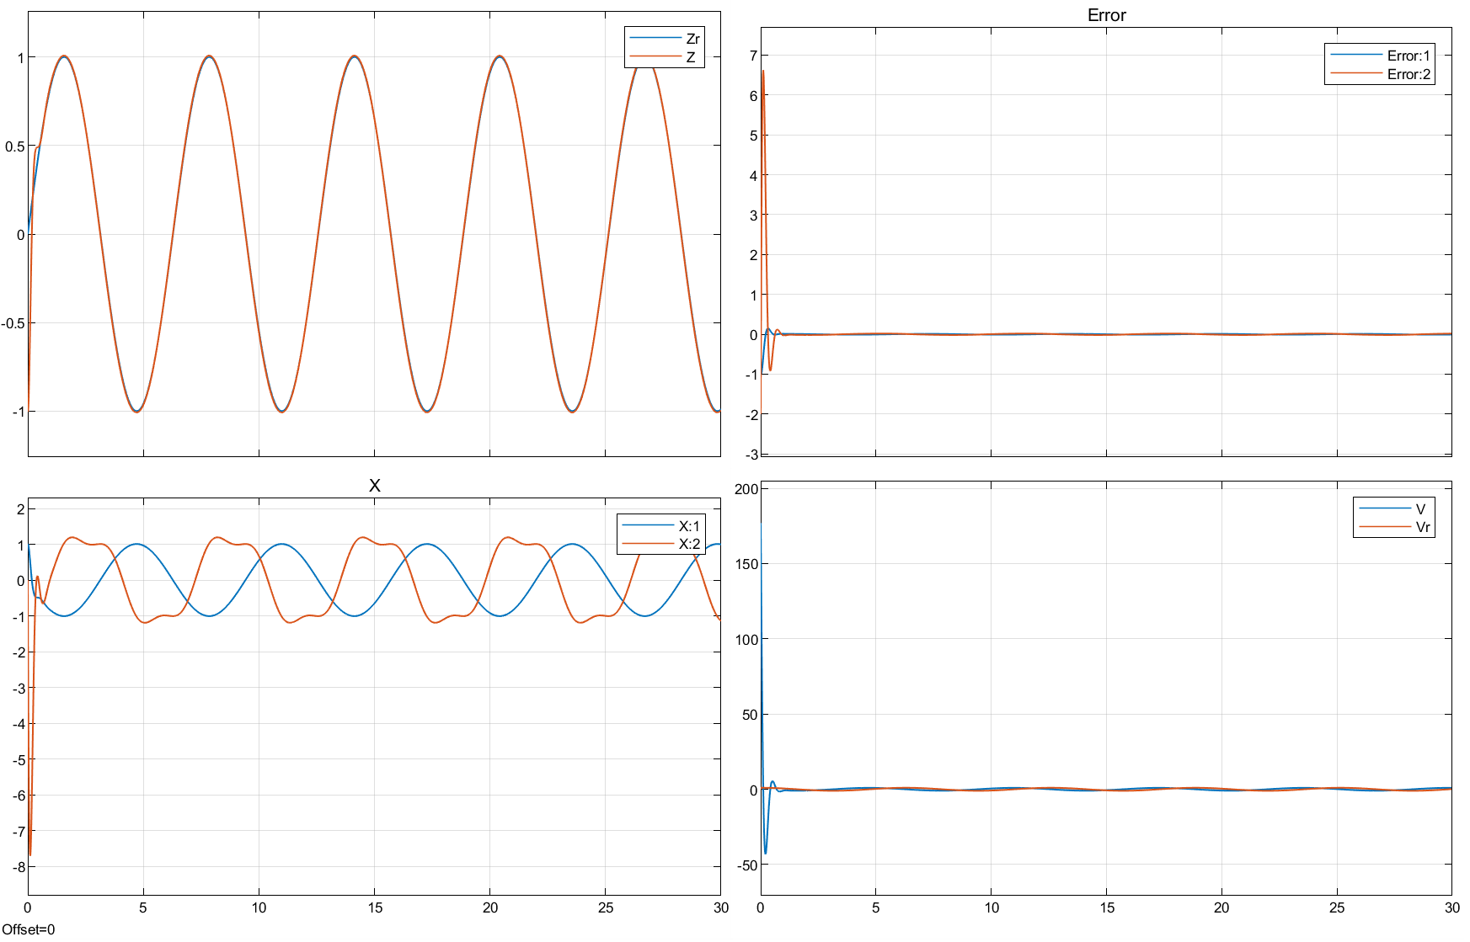
SIMULINK - SYSTèME LINéARISé TEST DE STABILITE DU SYSTèME LINéARISé
3ème Test :
Notre Trajectoire de référence Zr est une fonction Sinus ; Sachant que nous avons laissé le système à sa position instable (x≠0). Nous allons ainsi étudier ici le comportement de la sortie Z vis-à-vis de Zr = sin(x).

Slide 22

SIMULINK - SYSTèME LINéARISé TEST DE STABILITE DU SYSTèME LINéARISé
CONCLUSION
Au début, le système démarre effectivement des positions instables, il réussit à tracker la cible aussi vite au bout d’environ 0.6s et le tracking ensuite est parfait (Error → 0). Le tracking est encore plus rapide car nous avons augmenté le gain du controller sachant que la trajectoire n’était pas linéaire, ce qui nous a valu cette dérive des états x au départ mais le système a très vite resolu cet écart. Alors nous avons la preuve! Nous avons linéarisé notre système et l’avons appliqué un contrôle commande tout en gardant sa stabilité.
Donc notre système peut même poursuivre un dragon mythique, si on considère Zr comme la courbe déplacement d’un dragon par exemple !

Slide 23
CONCLUSION
Les résultats obtenus confirment que la linéarisation est une méthode puissante pour transformer des systèmes dynamiques complexes en modèles contrôlables et prévisibles. Grâce à cette approche, nous avons pu améliorer la stabilité, la robustesse face aux perturbations, et la rapidité des réponses du système. Ces qualités sont essentielles dans de nombreuses applications modernes où la précision et la fiabilité sont critiques.
Ces résultats montrent que la linéarisation n'est pas qu'une théorie mathématique : c’est une solution concrète et efficace pour répondre aux défis techniques des systèmes non linéaires dans le monde réel. Cette avancée ouvre la voie à des innovations plus sûres et plus performantes dans des domaines comme la robotique, l’aéronautique et l’aérospatiale.
En maîtrisant ces techniques, nous préparons le terrain pour des technologies de demain, capables de relever les défis les plus exigeants.
Exemples concrets d’application
Drones de livraison : Grâce à une stabilité accrue, ils peuvent voler en toute sécurité, même par vent fort, pour livrer des colis dans des zones difficiles d’accès.
Robots de recherche et sauvetage : Sur des terrains accidentés, la robustesse permet à ces robots de rester opérationnels malgré des conditions imprévues.
Satellites de communication : Une réponse rapide et prévisible garantit leur alignement parfait pour assurer une couverture réseau constante.
Automobiles autonomes : En maintenant la stabilité dans des situations complexes, la linéarisation contribue à une conduite plus sûre et fiable.

Slide 24



Merci pour votre attention!
Nous contacter
Linkedin :
https://linkedin.com/in/toko1ejm
Toko 1er Jean Maldini
étudiant Smart aerospace and autonomous systems
Linkedin :
https://linkedin.com/in/fikreselassie-seid
Fikreselassie Eshetu Seid
étudiant Smart aerospace and autonomous systems
Thanks to Mohammed A M Safarini
Assistant professeur, étudiant en PhD
Document gratuit | disponible en 3 langues | Fr – En - De

